Slide 1


Acceso a datos
Introducción al Módulo Profesional
Desarrollo de Aplicaciones Multiplataforma
Juan Gualberto Gutiérrez Marín
jgutierrez@iesvirgendelcarmen.com
IES Virgen del Carmen
Curso 2016-2017
Creative Commons

Slide 2
Índice
Datos generales
Contenidos por bloques temáticos
Normas generales de clase
Metodologías a seguir
Sistema de evaluación
Calendario previsto
Pérdida evaluación continua
Software necesario

Slide 3
Datos generales
Nombre del Módulo: Acceso a datos
Equivalencia en créditos ECTS: 9
Código: 0486
Duración: 105 horas
  5 horas semanales
  Dos trimestres (el último es para FCT)

Slide 4
Bloque I: Gestión de la información almacenada en Ficheros
Clases asociadas a las operaciones de gestión de ficheros y directorios, creación, borrado, copia, movimiento, entre otras.
Flujos. Flujos basados en bytes y flujos basados en caracteres.
Formas de acceso a un fichero. Operaciones básicas sobre ficheros de acceso secuencial y aleatorio. Ventajas e inconvenientes de las distintas formas de acceso.
Clases para gestión de flujos de datos desde/hacia ficheros.
Trabajo con ficheros XML, Analizadores sintácticos (parser) y vinculación (binding).
Librerías para conversión de documentos XML a otros formatos.
Excepciones, detección y tratamiento.
Pruebas y documentación de las aplicaciones desarrolladas.

Slide 5
Bloque II: Desarrollo de aplicaciones que gestionan información en bases de datos relacionales
El desfase objeto-relacional.
Gestores de bases de datos embebidos e independientes.
Protocolos de acceso a bases de datos. Conectores.
Establecimiento de conexiones.
Definición de objetos destinados al almacenamiento del resultado de operaciones con bases de datos. Eliminación de objetos finalizada su función.
Ejecución de sentencias de descripción de datos.
Ejecución de sentencias de modificación de datos.
Ejecución de consultas.
Utilización del resultado de una consulta.
Ejecución de procedimientos almacenados en la base de datos.
Gestión de transacciones.

Slide 6
Bloque III: Gestión de la persistencia de los datos con herramientas de mapeo objeto relacional (ORM)
Concepto de mapeo objeto relacional.
Características de las herramientas ORM. Herramientas ORM más utilizadas.
Instalación de una herramienta ORM. Configuración.
Estructura de un fichero de mapeo. Elementos, propiedades.
Clases persistentes.
Mapeo de colecciones, relaciones y herencia.
Sesiones; estados de un objeto.
Carga, almacenamiento y modificación de objetos.
Consultas SQL embebidas.
Lenguajes propios de la herramienta ORM.
Gestión de transacciones.
Notes:
ORM → Accedemos a la base de datos directamente con los métodos del objeto, sin hacer uso de sentecias SQL.
Ejemplos:
Hibernate ORM
MyBatis
EJB
Nuestro proyecto con Spring Data

Slide 7
Bloque IV: Desarrollo de aplicaciones que gestionan bases de datos objeto relacionales y orientadas a objetos
Características de las bases de datos objeto-relacionales.
Gestión de objetos con SQL; ANSI SQL 1999; nuevas características orientadas a objetos.
Gestores de bases de datos objeto relacionales; conectores.
Acceso a las funciones del gestor desde el lenguaje de programación.
Características de las bases de datos orientadas a objetos.
Gestores de bases de datos orientadas a objetos.
Tipos de datos, tipos básicos y tipos estructurados.
Definición y modificación de objetos. Consultas.
El interfaz de programación de aplicaciones de la base de datos.
Gestión de transacciones.
Prueba y documentación de las aplicaciones desarrolladas.

Slide 8
Bloque V: Desarrollo de aplicaciones que gestionan bases de datos nativas XML
Bases de datos nativas XML. Ventajas e inconvenientes.
Gestores comerciales y libres. Instalación y configuración del gestor de base de datos XML.
Estrategias de almacenamiento.
Establecimiento y cierre de conexiones.
Colecciones y documentos.
Creación y borrado de colecciones; clases y métodos.
Añadir, modificar y eliminar documentos; clases y métodos.
Indexación.
Identificadores únicos.
Realización de consultas; clases y métodos.
Lenguajes de consulta suministrados por el gestor de bases de datos.
Gestión de transacciones.
Tratamiento de excepciones.

Slide 9
Bloque VI: Programación de componentes de acceso a datos
Concepto de componente; características. Herramientas de desarrollo de componentes. Componentes de gestión de información almacenada en ficheros, bases de datos relacionales, objeto relacionales, orientadas a objetos y nativa XML.
Propiedades y atributos. Editores de propiedades.
Eventos; asociación de acciones a eventos.
Introspección; reflexión.
Persistencia del componente.
Propiedades simples e indexadas. Propiedades compartidas y restringidas.
Herramientas para desarrollo de componentes no visuales.
Empaquetado de componentes.
Prueba y documentación de componentes desarrollados.

Slide 10
Normas generales
Se ruega silencio durante las explicaciones
No se permite el uso de teléfonos móviles dentro del centro educativo (ROF)
No se permite el uso de ordenadores portátiles en el aula (conectados a la red cableada del departamento)
No se permite comer ni beber en el aula. Si necesitas o estás terminando de tomar algo, hazlo fuera y entra más tarde.
Se ruega respeto por el trabajo de los demás
  Cualquier intento de deteriorar/eliminar/copiar el trabajo de un compañero/a supondrá automáticamente la pérdida de evaluación continua

Slide 11
Metodología que seguirán las clases
Explicaciones con diapositivas
Trabajo individual (50% nota)
  Ejercicios de clase (deberán completarse durante las horas de clase)
  Ejercicios prácticos individuales (para casa)
  Exámenes multiopción en la plataforma (en clase)
Trabajo en grupo: proyectos (ABP) (50% nota)
  Se agrupa aleatoriamente en equipos al alumnado
  Cada persona ejecuta un rol
  Cada persona será responsible de su parte del trabajo
  Hay que interactuar dentro del equipo, con los otros equipos, y con personas ajenas al centro

Slide 12
Trabajo individual (100% de ese 50%)
Entrega de los ejercicios de clase y prácticas de casa (40 %)
Exámenes en Moodle (40%)
Asistencia y participación en clase (20%)
  Cada 5 horas acumuladas de faltas (aunque sean justificadas) = -5%
  Por cada parte disciplinario por interrumpir el normal funcionamiento de la clase = -10%

Slide 13
Trabajo en grupo: proyectos (100% de ese 50%)
Trabajo colaborativo (15%)
  Participación en foros locales con otros equipos (foros Moodle)
  Coordinación dentro del equipo (foros externos, WhatsApp, Google Drive...)
  Interacción con profesionales en foros técnicos (más nota si es en inglés)
Cada persona tendrá un rol y será asignada a su equipo (50%)
  Se evalúa tanto el trabajo de cada rol como que se obtenga el producto final
Productos (uno por proyecto) (35%): Ejemplos:
  Herramienta para trabajar con ficheros XML, deberá
    Comprobar si el documento está bien formado y es válido (contra DTD)
    Consultas con XPATH 2.0
    Aplicar hojas de transformación contra hojas XSLT
    Añadirle interfaz gráfica
  Sistema de eCommerce
    carro de compra + gestión clientes
    con Spring Roo + JPA

Slide 14
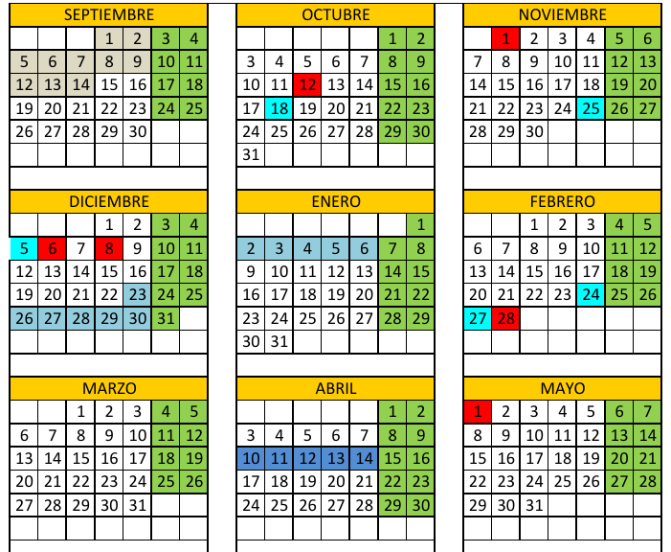
Calendario previsto

Slide 15
Pérdida de evaluación continua
Si faltas 10 horas a clase sin justificar
  Primer apercibimiento
Si faltas 20 horas acumuladas sin justificar
  Segundo apercibimiento
Si faltas a 30 horas acumuladas sin justificar
  Pérdida de evaluación continua

Slide 16
Software/Hardware necesario
Hardware
  Mínimo 2 GB Ram, procesador Intel Pentium Core 2 2,0 Ghz y 800 MB de disco duro libres
  Conexión a Internet alta velocidad (para poder usar Spring)
Sistemas operativos recomendados:
  Ubuntu Server 14.04.01 LTS
  Linux Mint 17 Cinnamon Edition
  Mac OS X
Software:
  Oracle Java JRE y JDK 1.8
  Netbeans IDE 8.2
  Spring Tool Suite 3.8.1
  Firefox 48 o superior (para depurar Web)
  MySQL 5.6 ó superior
  Redis 2.8.xx
  MongoDB
  Neo4j

